Slide 1
Os elementos do design: formato, grid Diagrama Espaço numérico

Slide 2
Artigo dispositivos móveis
Assim como a Arquitetura, através do suporte da Engenharia, dá sustentação às experiências humanas na camada física, é o Design, com a sustentação da programação informática, que dá suporte às experiências humanas na camada numérica.
Cria-se uma noção de espaço; lugares; diferentes temporalidades e possibilidades diagramáticas.

Slide 3
Grid
O grid introduz uma ordem sistemática num layout
Diferencia tipos de informação e facilita a navegação entre eles
A existência de um grid facilita a ordenação dos elementos: figuras, símbolos, campos de textos, títulos, tabelas
O grid responde a questões de design porque dá estrutura para a criação

Slide 4
Grid
Grid: estrutura para formatos
O grid fornece: clareza, eficiência, economia e identidade
O grid é uma forma de estruturar um espaço de comunicação, através do design: a página; os formatos digitais: site, redes sociais, mapas;
Espaço como campo de relações

Slide 5
Grid
O cruzamento de dados entre as camadas física e numérica é realizada com o apoio de um grid
O grid é estrutura para o espaço numérico; estrutura na qual os formatos se relacionam

Slide 6
Grid
Narrativa – que também é a narrativa das bases de dados: desenho de diagramas no fluxo entre o espaço numérico e o espaço físico
O quê (fato), quando (tempo), onde (lugar), com quem (personagens / atores), por quê (causas) , como e consequencias assumem uma proporção narrativa diagramática

Slide 7
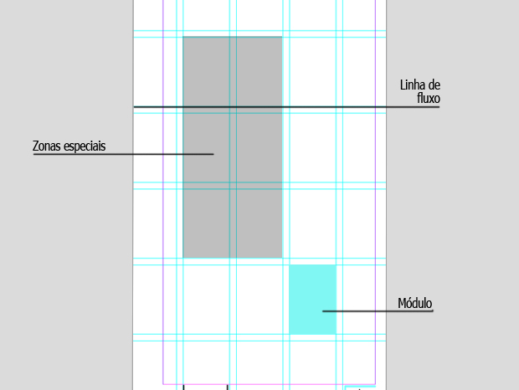

Slide 9
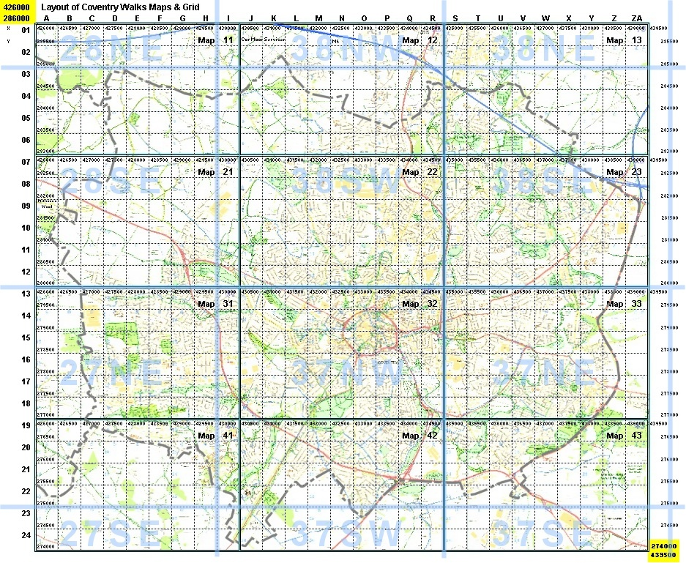

Slide 10
Mapas; Grid Computing
Latitude, longitude; georeferenciamento.
https://en.wikipedia.org/wiki/Grid_computing

Slide 12
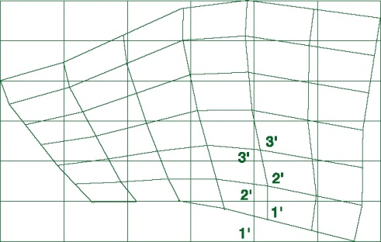

Slide 13
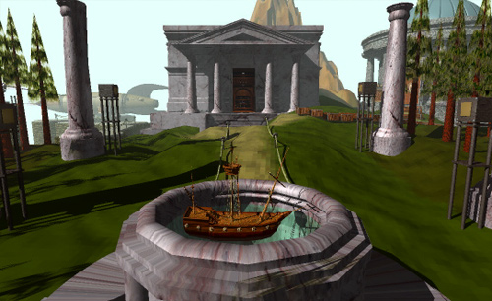

Slide 14
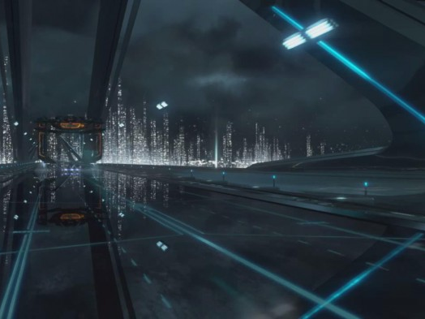
TRON
“…um algoritmo decide caminhos para cumprir sua meta”. (CORRÊA & BERTOCCHI, P.8, 2012); “Sociologia do Algoritmo”.

Slide 15
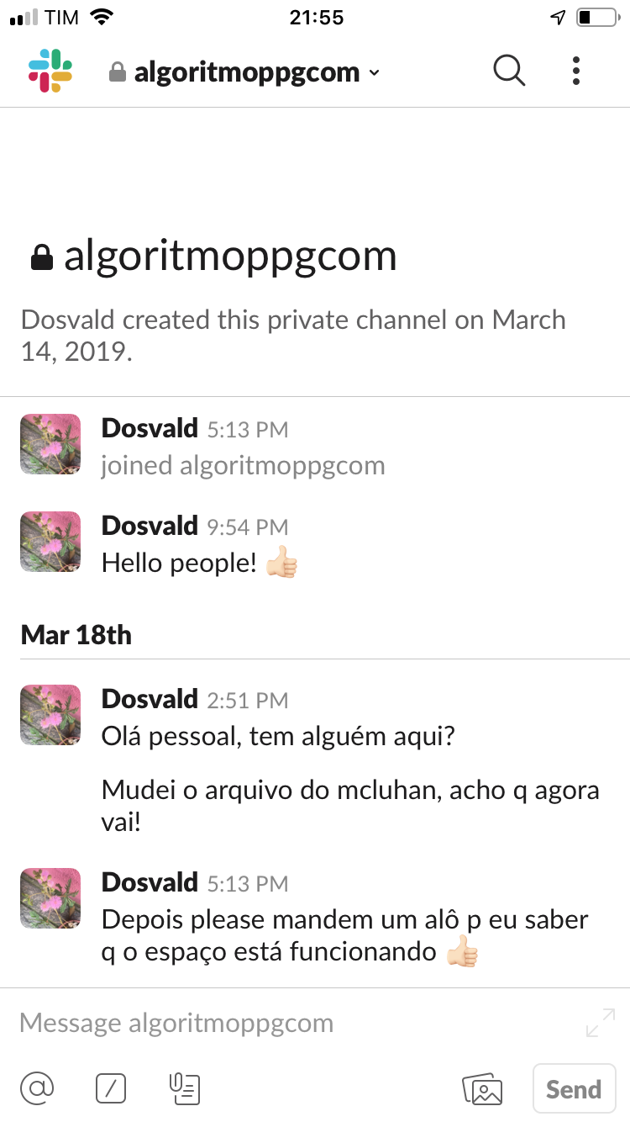
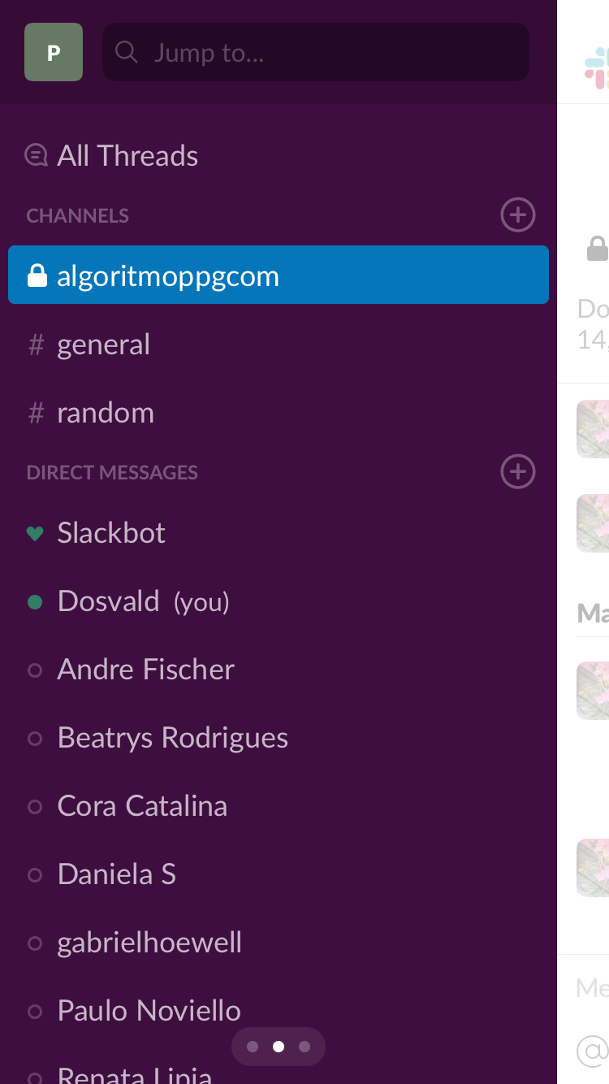

Slide 16
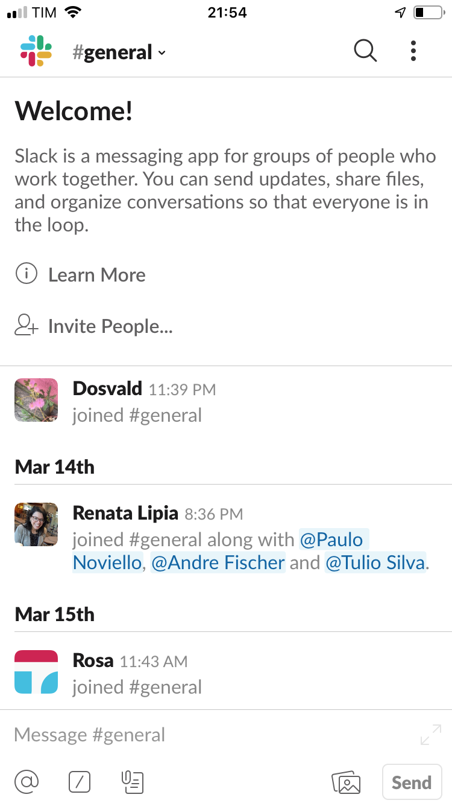
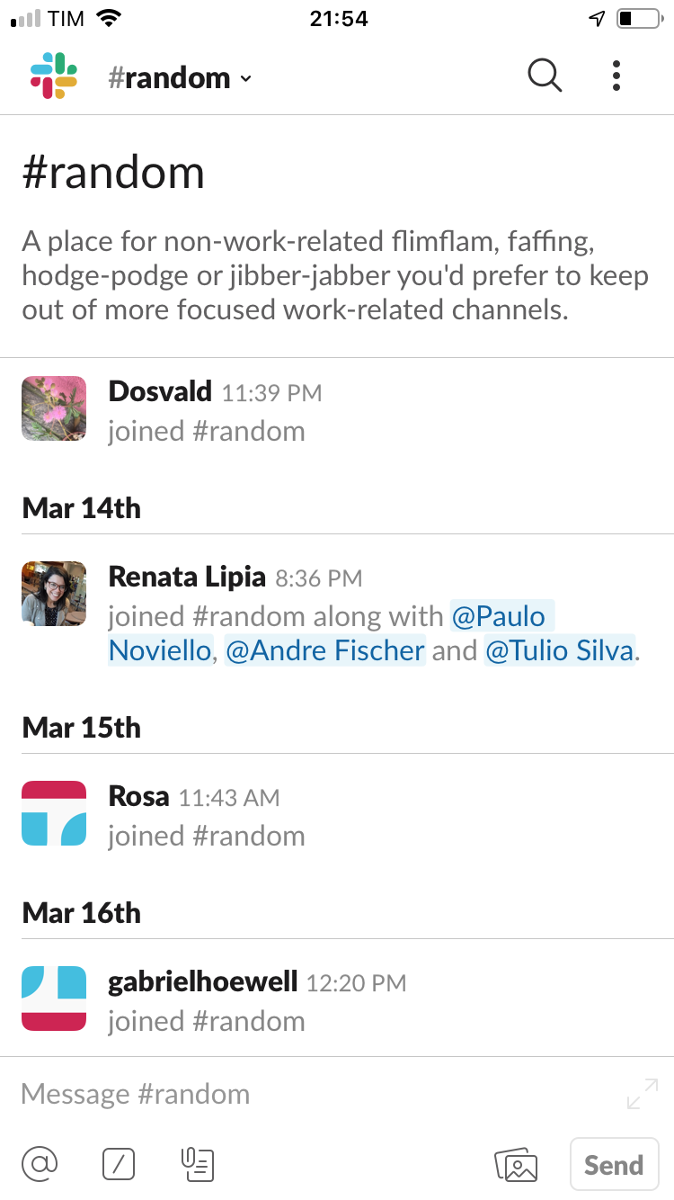

Slide 17
Diagrama

Slide 18
Layers - Camadas
Camadas (layers), como vértices de construção espacial. Nesta possível construção é que entra o diagrama – a desconstrução do raciocínio linear, em termos semióticos, e
“(...) representação gráfica de uma estrutura, situação ou processo. Os diagramas podem descrever a anatomia de uma criatura, a hierarquia de uma corporação ou um fluxo de ideias. Eles nos permitem enxergar relações que não viriam à tona numa lista convencional de números, nem numa descrição verbal”. (Lupton & Phillips, 2008, p. 199)

Slide 19
Diagrama
A relação entre forma (número) e conteúdo (tudo o que pode ser representado por ele no espaço numérico) é que pode ser apreendida a partir do estudo dos diagramas, forma de raciocinar que articula as relações entre sistemas de signos de modo a irmos além da causa-efeito na apreensão da semiose dos fenômenos de comunicação digitais.

Slide 20
Diagrama
O raciocínio diagramático permite ir além do pensamento linear
Permite pensar e entender as narrativas contemporâneas como relações entre sistema de signos
No nosso caso, estas relações envolvem também conceber a narrativa como ato de projetar formas

Slide 21
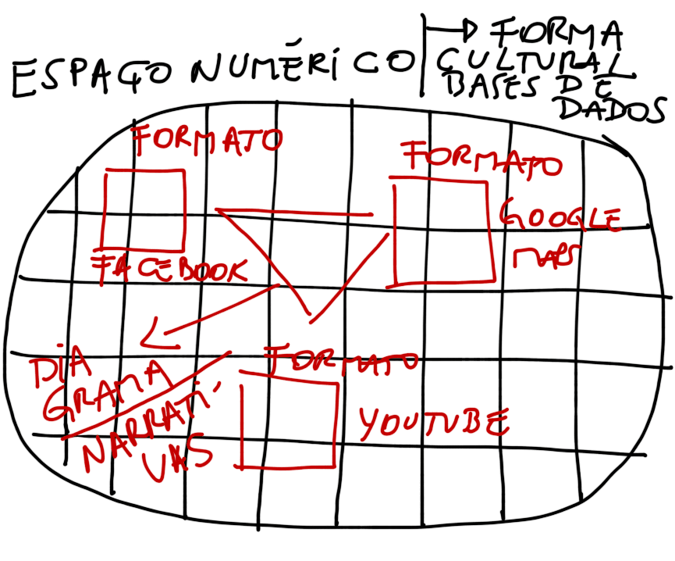
“É verdade esse bilete”

Slide 22
Diagramas
As manifestações de junho 2013, do ponto de vista semiótico, como uma atualização do diagrama de comunicação em rede
Diagrama de comunicação da rede, C. Shirky (2012, pp. 44-50) :

Slide 23
Diagramas
1) compartilhamento de informação (feito através do formato de rede social Facebook, Twitter, entre outros)
2) produção de conteúdo colaborativo (onde e como as pessoas vão se encontrar, também realizado através dos formatos digitais) e
3) ação efetiva (as passeatas). Para entendermos a concepção da comunicação na rede distribuída, precisamos articular e conceber diagramas de relações entre sistemas de signos.

Slide 24
Diagramas
1) compartilhamento de informação (feito através do formato de rede social Facebook, Twitter, entre outros)
2) produção de conteúdo colaborativo (onde e como as pessoas vão se encontrar, também realizado através dos formatos digitais) e
3) ação efetiva (as passeatas). Para entendermos a concepção da comunicação na rede distribuída, precisamos articular e conceber diagramas de relações entre sistemas de signos.

Slide 25
Diagramas
Download de redes: o que está acontecendo no grid, através dos formatos
“A rede é a rua”. Com os dados do FB se fechando, ainda é?
http://www.labic.net/ - cartografias
#elenão
E o próprio formato como um diagrama de relações:

Slide 26
Diagramas
Grafos: “Por grafo entendo (...) um diagrama composto principalmente por pontos e linhas que ligam alguns dos pontos” (Peirce)
Grafo: lista de agentes e relações entre eles – dinâmica que o Facebook proporciona: diagramas de conversações que se atualizam

Slide 27
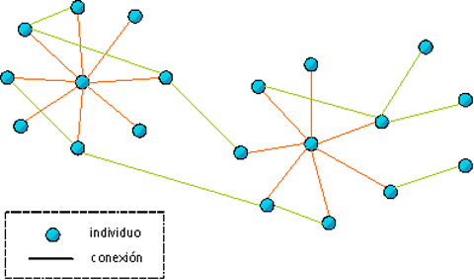

Slide 28
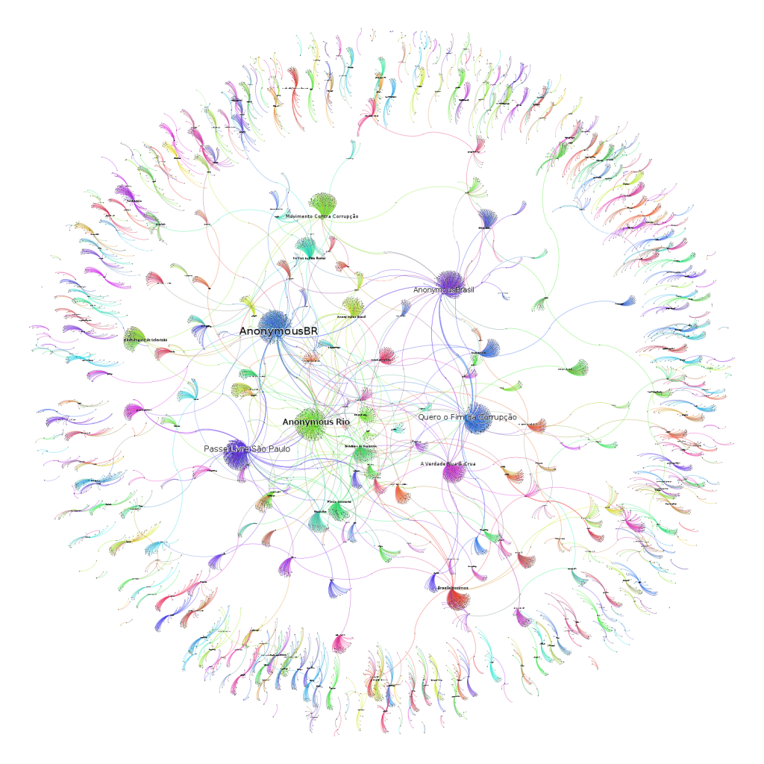
13/6

Slide 29
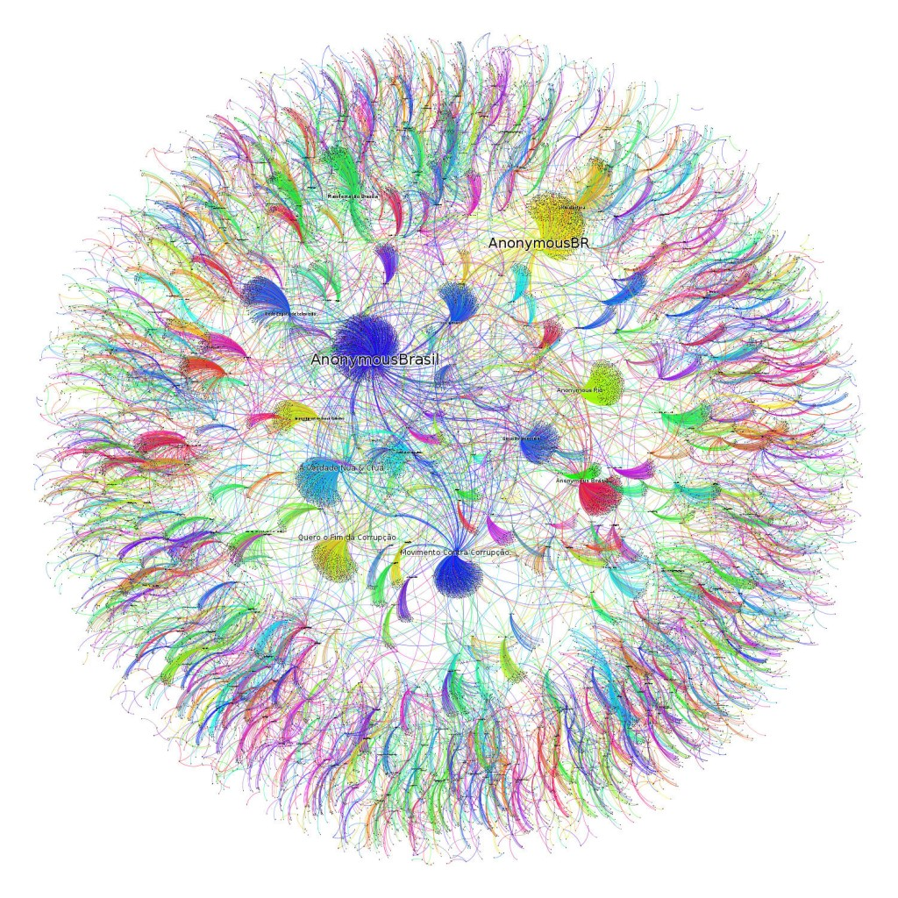
17/6

Slide 30
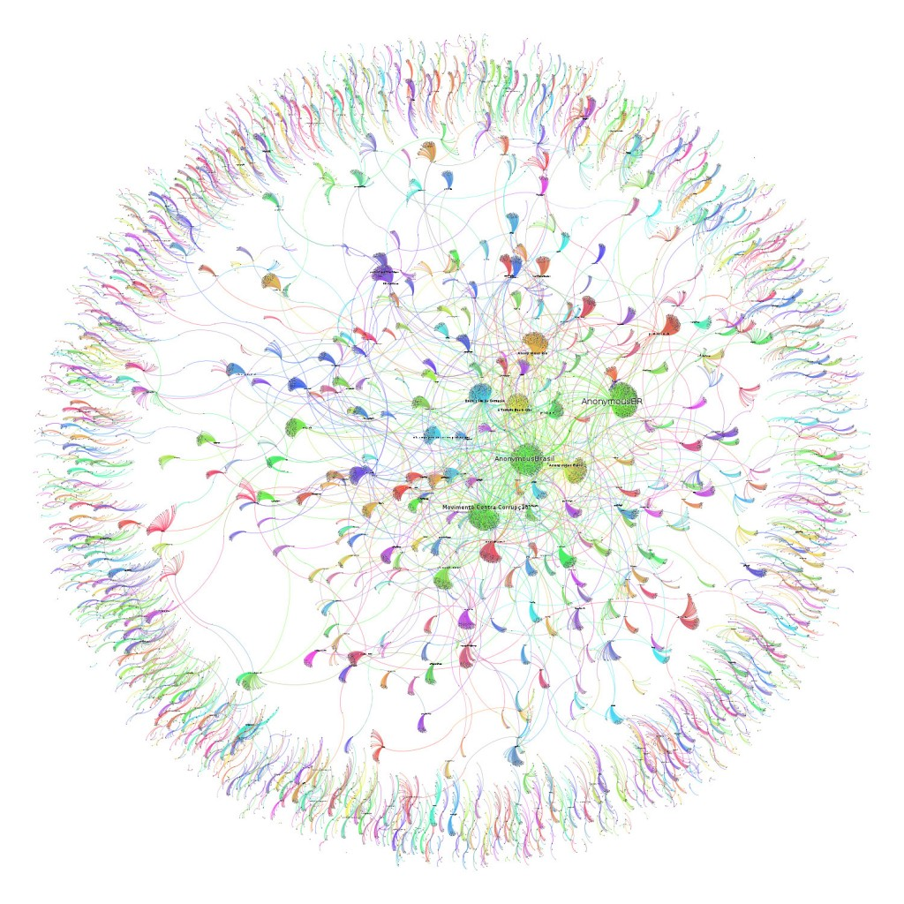
18/6

Slide 31
Diagramas
As lideranças são distribuídas, como nos mostram os grafos, assim como a rede que os modeliza. A relação entre os grafos, no formato, e as passeatas, na rua, é diagramática e demonstra relações entre as camadas física e numérica
Ter em mente o fluxo e não somente o produto; o fluxo e não somente a narrativa linear: do produto ao processo

Slide 32
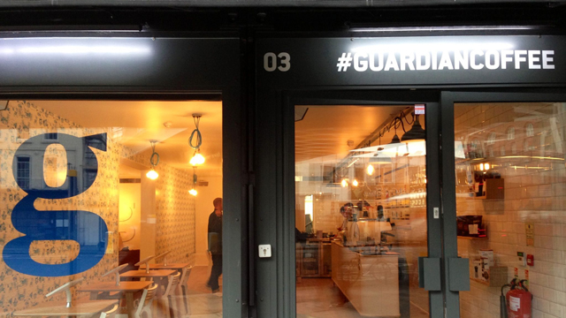
Diagramas
https://spyblog.org.uk/ssl/london_cyberpunk_tourist_guide/2014/03/guardiancoffee---the-guardian-newspaper-coffee-apple-ipads.html

Slide 33
Diagramas
Tokyo Shimbun:
http://www.youtube.com/watch?v=2ouW5W_tMbg
http://crowdvoice.org/
Projeto CEP: Corpo, Espaço e Percurso:
https://projetocepblog.wordpress.com/2013/05/27/projeto-cep-corpo-espaco-e-percurso-na-zero-hora/
O case Tesco: https://www.youtube.com/watch?v=fDDJnqJMQDQ
Conversation prism

Slide 34
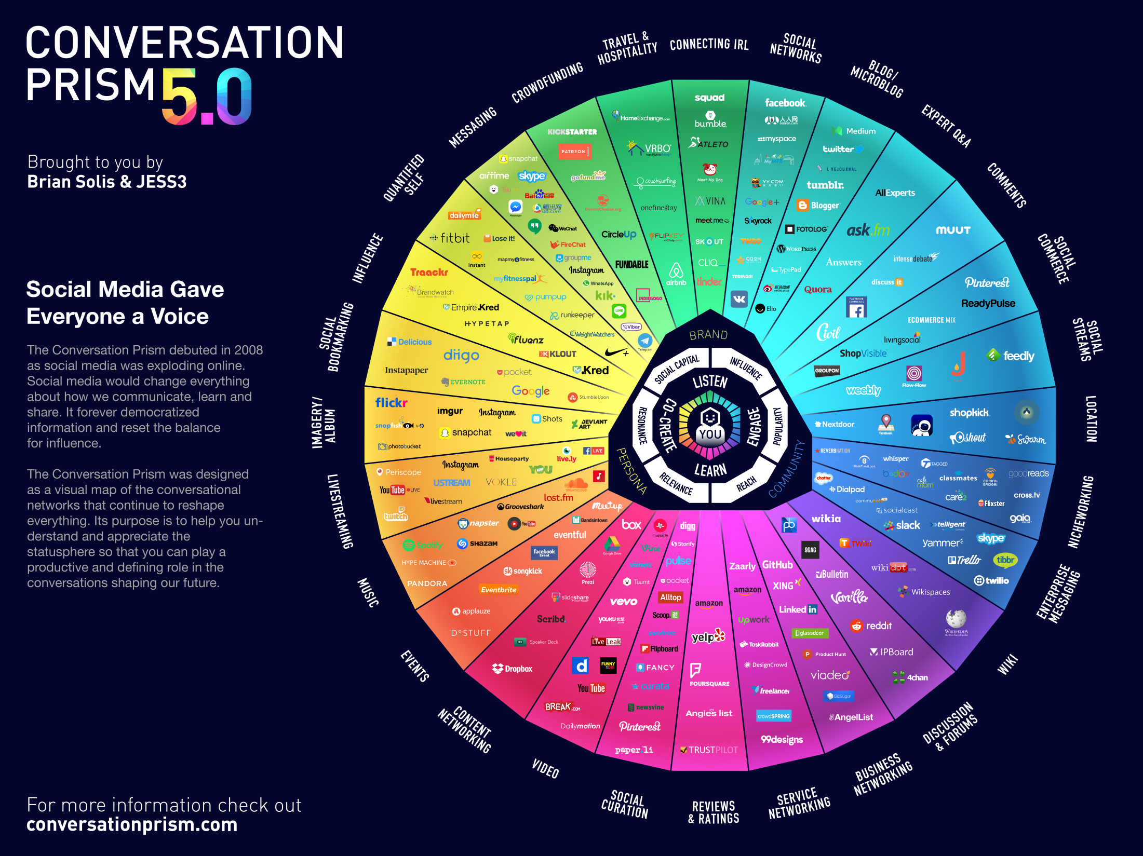

Slide 35
Espaço numérico
O espaço numérico é a camada unificadora de fluxo de dados, informação e comunicação gerada a partir de computadores e a interconexão entre eles (a rede), definida por Lévy (2000) como ciberespaço.
Curta: Sight Systems: https://www.youtube.com/watch?v=lK_cdkpazjI

Slide 36
Espaço numérico
Gabriela Souza Saraceni: “QR code como Realidade Aumentada: Mobilidade e Cibridismo na Sociedade Cibercultural”

Slide 37
Espaço numérico
“A quebra de barreiras entre o físico e o real transpassa para a delimitação de territórios. Se um território físico antes era demarcado por uma área, com dimensões espaciais, hoje os Territórios Informacionais trazem a ideia de ponto, pois cada indivíduo, ao se conectar via telefone celular com o mundo virtual, reconfigura o espaço ocupado. Os nós das redes estão ultrapassando para o ambiente real, graças à mobilidade.”

Slide 38
Espaço numérico
“Adicionando dados aos espaços, pode-se também criar uma instância de vigilância e controle (MANOVICH, 2002). Informações como geolocalização (fornecidas por aparelhos dotados de GPS e posicionamento de células dos celulares), buscas, pagamentos feitos através dos celulares são captáveis por maliciosos e interesseiros. A privacidade é posta em xeque em um nível muito maior do que quando conectado através do computador pessoal, pois se adiciona o contexto do espaço a estes dados.”

Slide 39
Espaço numérico
Invasão de espaço? Geopolítica dos espaços de informação: SNA, Snodew, Assange:
Espaço programável, devido à sua qualidade numérica
Neste sentido, a relação com este espaço pode ser controlada de forma mais eficiente, como um software

Slide 40
Espaço numérico
Discussões sobre a privacidade no uso Google Glass evidenciam que a característica numérica do ciberespaço faz com que sua projeção sobre a camada física seja inevitável e entendida socialmente como uma invasão de espaço.
“Espaços de comunicação”

Slide 41
Conclusões
Pensar a comunicação como relações entre espaços
Entre os espaços acontecem fluxos e processos entre bases de dados
O espaço, tanto físico quanto numérico, é desenhado, projetado: a noção de design
O design pode ser entendido pelas noções de formato e grid;

Slide 42
Conclusões
Narrar e criar histórias neste contexto: pensar de forma não-linear na projeção (design) de ações e textos baseados em sistemas de signos diversos e nas suas relações entre eles.

Slide 43
Conclusões
O espaço numérico é um espaço privilegiado para entendermos a geração de novos textos da cultura na semiosfera contemporânea.

